Slide 1
Grandmeldinger
Stayman & overføring
Leksjon 9

Slide 2
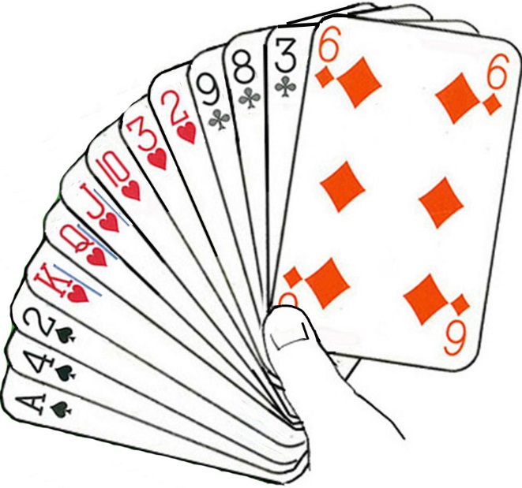
Svarhåndens melding med 6+ major etter åpning 1NT
Din makker åpner med
1NT
Du har …
Det er fordeler med at din makker blir spillefører i 4Hj.
Du melder
2
Din makker melder alltid
2
Du melder nå utgang
4
Overføring etter åpning 1NT
SHs melding
ÖHs melding
2
5+ hjerter, 0+ hp
2
2
5+ spar, 0+ hp
2

Slide 3
Melding med overføring
Åpningshånd
Svarhånd
KQJ8
A97
A83
J93
1NT
2
T75
T8532
5
QT86
2
Pass
2Ru: Ber ÅH melde 2Hj (overføring til 2Hj)
A95
A52
KQ5
AKQ3
2
2
KJT832
963
6
982
2NT
3
3
4
Pass
3Hj: 5+spar og 0+ hp (overføring til 3Sp)

Slide 4
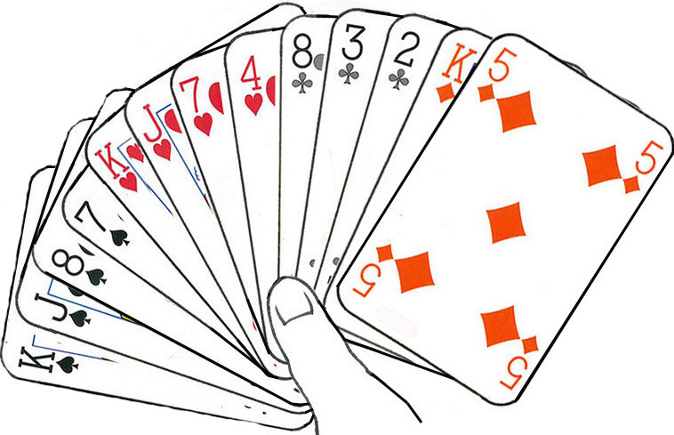
Spørsmål om major
2
Om vi har lik trumffarge (minst 8st) i en major vil vi heller spille 4Hj eller 4Sp foran 3NT.
Med 9+ hp og
minst en 4-korts major,
kan vi stille
spørsmål om major
2
Svarhånd

Slide 5
Eksempel på spørsmål om major
Du åpner med
1NT
Din makker melder
2
Hva melder du?
AK4
A732
AQ84
65
AQ3
KQ2
95
AJT92
AKJT9
Q76
QJ7
K5
AJ42
AK65
Q43
Q4
2
2
2
2
Fire- eller
femkorts
hjerter
Ingen
firekorts
major
Fire- eller femkorts spar
Med 4-korts hjerter
og 4-korts spar
melder vi 2♥

Slide 6
Melding med spørsmål om major
Åpningshånd
Svarhånd
AQ9
QJ63
A962
Q4
1NT
KJ87
KJ74
K5
832
2
2
4
Pass
AQ9
QJ6
A962
Q54
KJ87
KJ74
K5
832
1NT
2
2
3NT
Pass

Slide 7
Meldinger etter åpning 1NT
SHs melding Styrke
Pass
Svak hånd, maks 8hp sluttmelding
2
Spørsmål om major, 9+ hp kravmelding
2
5+ hjerter, 0+ hp kravmelding (overføring til 2Hj)
2
5+ spar, 0+ hp kravmelding (overføring til 2Sp)
2NT
Bal. hånd, 9-10 hp invitt til 3NT
3NT
Bal. hånd, 11-15 hp sluttmelding
4NT
Bal. hånd, 16-17 hp invitt til 6NT
6NT
Bal. hånd, 18-20 hp sluttmelding
7NT
Bal. hånd, 21+ hp sluttmelding

Slide 8
Sammenfatning av leksjon 9
Etter åpning 1NT er svarhåndens melding
2
Spørsmål om major - se svarene under
2
Overføring til 2Hj. SH kan nå passe, invitere eller melde utgang
2
Overføring til 2Sp. SH kan nå passe, invitere eller melde utgang
Åpninghåndens svar på spørsmål om major
2
Ingen firekorts hjerter eller firekorts spar
2
Fire- eller femkorts hjerter eller 44 i major
2
Fire- eller femkorts spar

